Slide 1
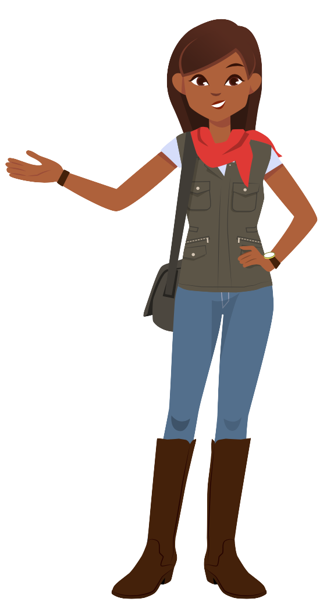
Tabla de contenidos
Slides 2-7
¡Conoce a Amira!
Slide 8
Consejos para tener éxito
Slides 9-10
Watch Amira in Action
Slides 11-12
Cómo ingresar
Slides 14-20
Lección
Slides 21-29
Introdución al Benchmark Assessment

Slide 2
¡Conoce a Amira!
Diapositivas del estudiante
3° a 6° grado

Slide 3
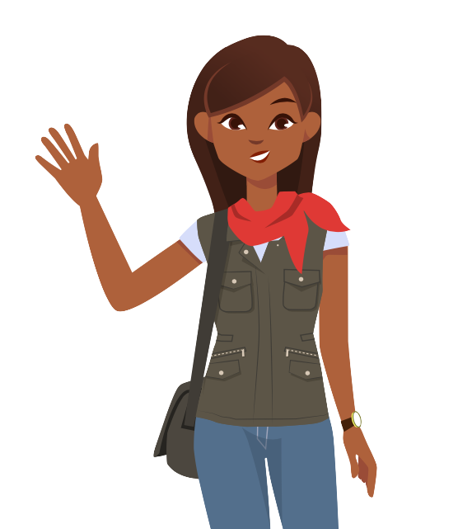
¡Hola, soy Amira! ¡Me da mucho gusto conocerte!
La lectura puede ser muy divertida y, a veces, también puede ser difícil. ¡Estoy aquí para ayudarte a convertirte en un mejor lector!

Slide 4
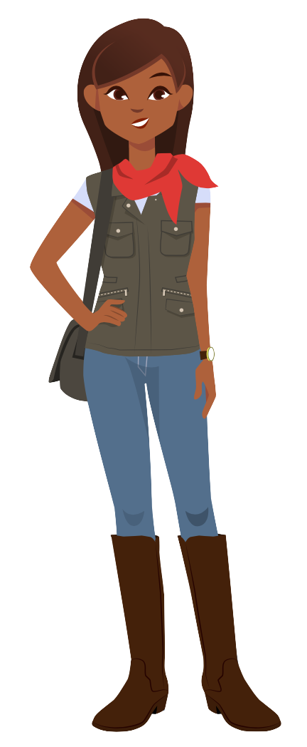
Hoy voy a enseñarte sobre
un programa de lectura que te ayudará crecer como lector. ¡Me leerás algunas historias en voz alta y en ciertas ocasiones te ayudaré con las partes difíciles!

Slide 5
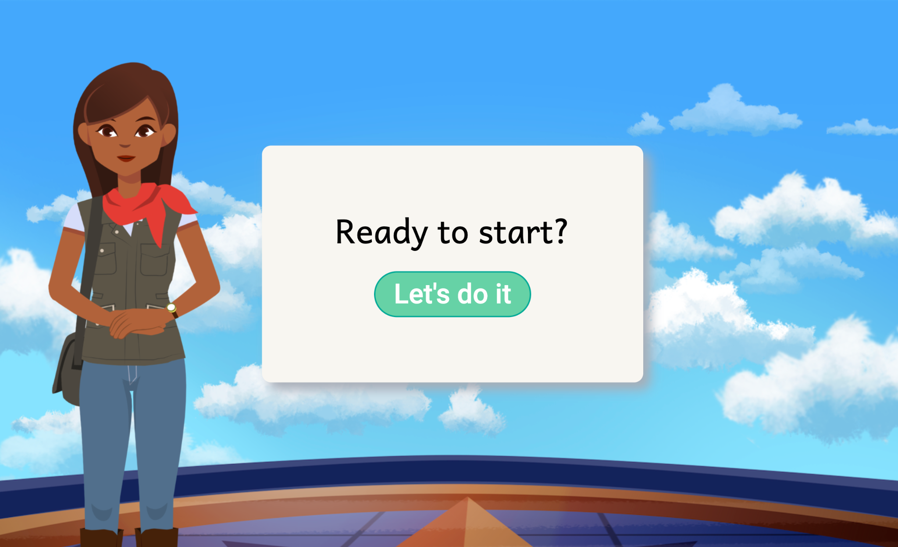
¡La mejor parte es que me leerás en una computadora o tableta! Te mostrare…

Slide 7
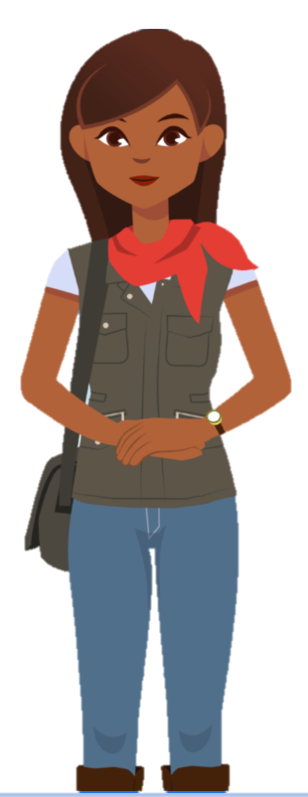
Con Amira puedes elegir una historia que quieras leer. En ciertas ocasiones te ayudare a leer algunas palabras nuevas o practicar algunas palabras que ya conoces. Asegúrate de leer toda la historia hasta el final. Sabrás que has terminado cuando veas una pantalla que dice “¡Gran trabajo!"

Slide 8
Recuerda:
Lee en voz alta y clara
Lee claramente cuando el micrófono esté verde
1
2
Sigue leyendo
Lee aunque el cursor esté delante o detrás de ti, Amira te sigue escuchando.
3
Mantente positiva
Cuando recibes una palabra difícil y Amira te ayuda ¡significa que estás practicando y te estás convirtiéndote en un mejor lector!

Slide 9
¡Observa a un alumno de 1er grado y otro alumno de 4to grado leyendo conmigo en el siguiente video!

Slide 11
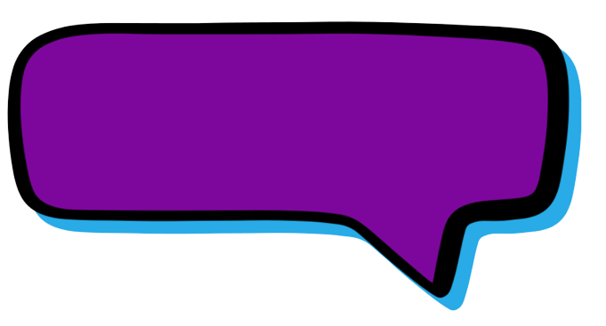
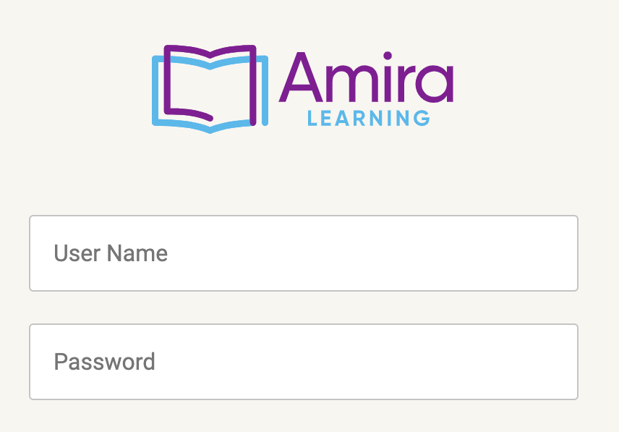
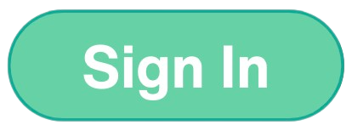
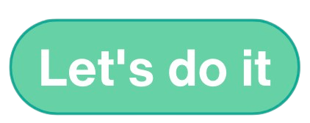
Así es como iniciarás tu sesión
1
2
3
4
Ve a este este sitio web: amiratutor.com
Escribe tu nombre de usuario y contraseña
Hacer clic en:
Hacer clic en:
Notes:
Option 1: amiratutor.com

Slide 12
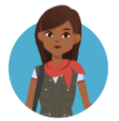
Así es como iniciarás tu sesión
1
2
3
4
Inicia sesión con HMH Ed
Escribe tu nombre de usuario y contraseña
Hacer clic en:
Amira
Hacer clic en:
Notes:
Option 2: HMH Ed

Slide 13
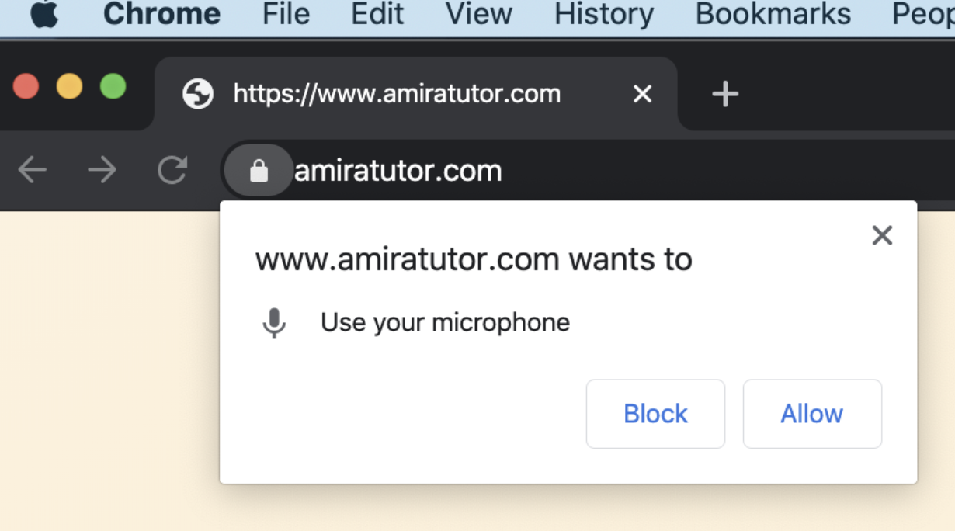
¡Asegúrate que el micrófono esté encendido!

Slide 14
¡Ahora tu maestro te mostrará cómo leer conmigo! ¡Mira cómo tu maestro me lee en voz alta cuando el micrófono está verde!
Lesson Link
Notes:
Lesson 1:https://docs.google.com/document/d/1WTu1qpjZyniFBJYUZvWyEMGOlYoWRfM8WqxjMfNJ1vU/copy

Slide 15
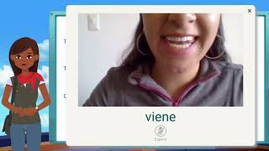
Notes:
Vimeo link: https://vimeo.com/manage/videos/846718102

Slide 16
Reflexiones de aprendizaje
Lesson Link
2. ¿Cómo sabrás que has completado la historia?
1. ¿Qué notaste de mi voz?
Notes:
Teacher: “Did you notice when it was my turn to read with Amira? What kind of voice did I use?”
Students: Loud and proud voice!
Teacher: “Can I read silently to myself or do I have to read out loud?”
Students: Out loud.
Teacher: “Why?”
Students: So that Amira can hear you reading and knows when to help you.
Teacher: “How do I know when I’ve finished the story?”
Students: When Amira shows you “Great work!” and tells you how you did.

Slide 17
Lesson Link
Pausa y recuerda: hay que leer constantemente, no esperes el cursor (línea debajo de las palabras)
Notes:
Teacher: “I’m going to model again how you will read with Amira. You may have noticed yesterday that as you read to Amira there is a little line under each word that moves as you read. Today I want to teach you that we should read the story smoothly and ignore that cursor. The cursor helps Amira, but you do NOT need to read the word it’s on; focus on reading the story smoothly. Let me show you what I mean as I read a story with Amira today. When I’m done, you’ll have a chance to log onto Amira and read to her!”

Slide 18
Reflexiones de aprendizaje
Lesson Link
¿Qué debo recordar sobre el cursor?
2. ¿Qué debo hacer para asegurarme de que mi historia se guarde?
Notes:
Teacher: “Did you notice how I read to Amira with the cursor moving under the words? Did I try to stay with the cursor, or read smoothly?”
Students: Ignore it and read smoothly.
Teacher: “You got it! And what do I have to do to make sure my story saves?”
Students: Read all the way to the end, until the ‘great work!’ screen.

Slide 19
Lesson Link
Notes:
Lesson 3: https://docs.google.com/document/d/1J6NSOlqm-xOigP8Ad07IoBXmznj5-kPgb0xk58_leRQ/copy
Teacher: “One of the amazing things about Amira is that she knows how to help you grow as a reader! She knows the right words and the right times to help you, and knows many different ways to teach you how to read. When she helps you, it means you’re growing as a reader! While I read today, pay attention to how Amira helps me when I make a mistake or get stuck on a word.”

Slide 20
Reflexiones de aprendizaje
1. ¿Qué debo hacer cuando llego a una palabra difícil?
2. ¿Cómo me ayuda Amira?
Notes:
Teacher: “What should I do when I get to a tricky word?”
Students: Try your best to sound it out and read it.
Teacher: “How does Amira help me?”
Students: Amira helps by teaching a strategy for reading the word.

Slide 21
Introducción a:
Benchmark
Assessment
Diapositivas del estudiante
Notes:
Lesson plan: https://docs.google.com/document/d/16ezJxEhmiwQAhL-qFrvM6-lR_IKTMLhzpFeIoCcEVXM/copy

Slide 22
¡Hola! ¡Hoy vamos a hacer algo un poco diferente!

Slide 23
Cuando inicies sesión en Amira, harás algunas tareas nuevas conmigo.

Slide 24
Escucha mis indicaciones.
Yo te diré qué hacer
¡y te mostrarte cómo hacerlo!

Slide 26
Remember these tips:
Lee en voz alta y clara
Lee claramente cuando el micrófono esté verde
1
2
Escuche las direcciones.
Amira te explicará cómo hacer cada tarea antes de que comience.
3
Mantente positiva
Si no está seguro, puedes intentarlo o decir: "No sé".

Slide 27
¡Observa a un estudiante de 4to grado tomar la evaluación en el siguiente video!

Slide 28
Notes:
Vimeo: https://vimeo.com/846724413

Slide 29
¡Ahora es tu turno! ¡Si se puede!

